Slide 1
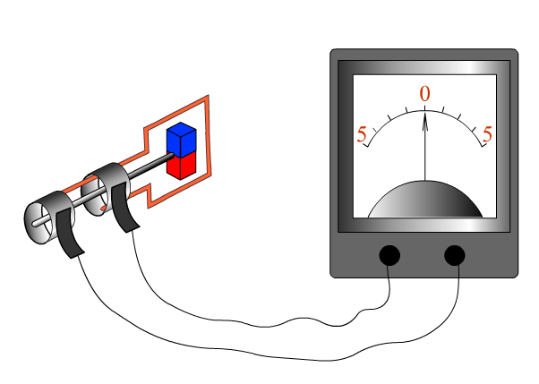
МБОУ Магазинский УВК
Переменный электрический ток. Резистор в цепи переменного тока. Резонанс в электрической цепи.
Автор презентации: Учитель физики – Карачук Э. А.

Slide 2
Сегодня на уроке:
Переменный электрический ток.
Резистор в цепи переменного тока.
Действующие значения напряжения и
силы тока.
Мощность в цепи переменного тока.

Slide 3
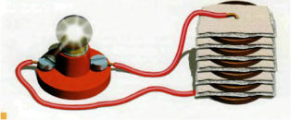
Как наша прожила б планета,
Как люди жили бы на ней
Без теплоты, магнита, света
И электрических лучей?
Адам Мицкевич

Slide 4
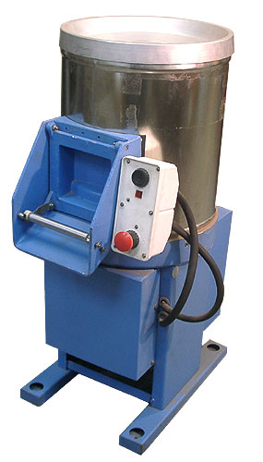
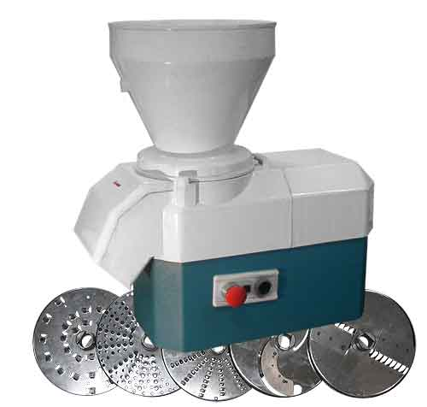
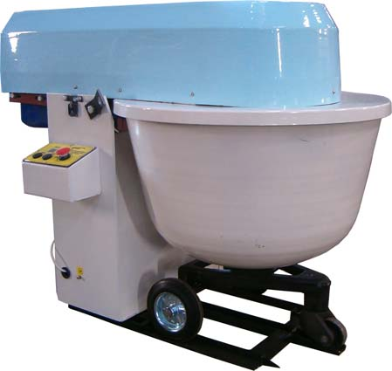
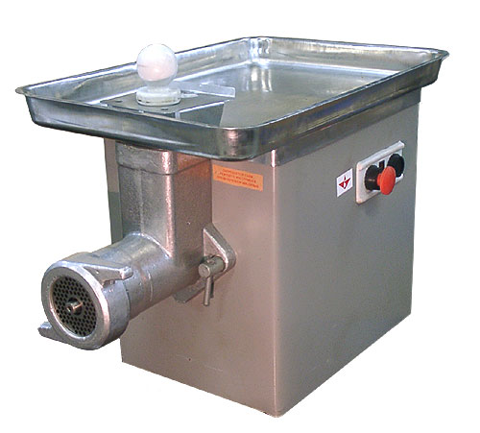
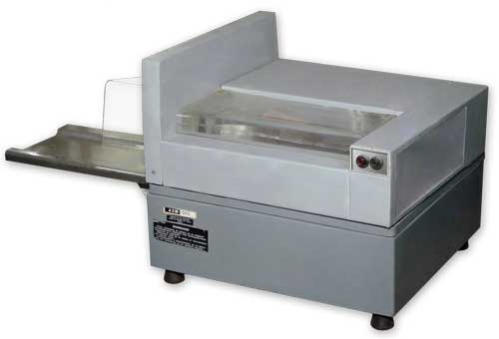
Протирочная машина
Картофелечистка
Тестомесильная машина
Хлеборезка
Электромясорубка

Slide 5
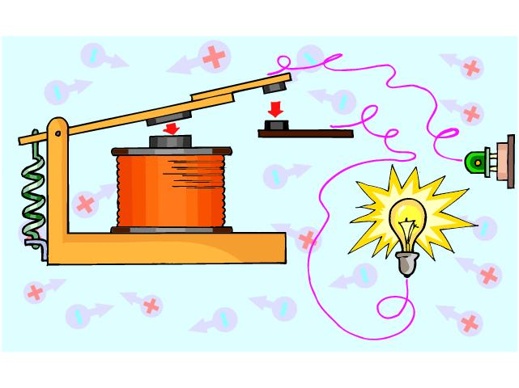
Электрический ток величина и направление которого меняются с течением времени называется переменным.
Переменный электрический ток
представляет собой
вынужденные
электромагнитные
колебания.

Slide 7
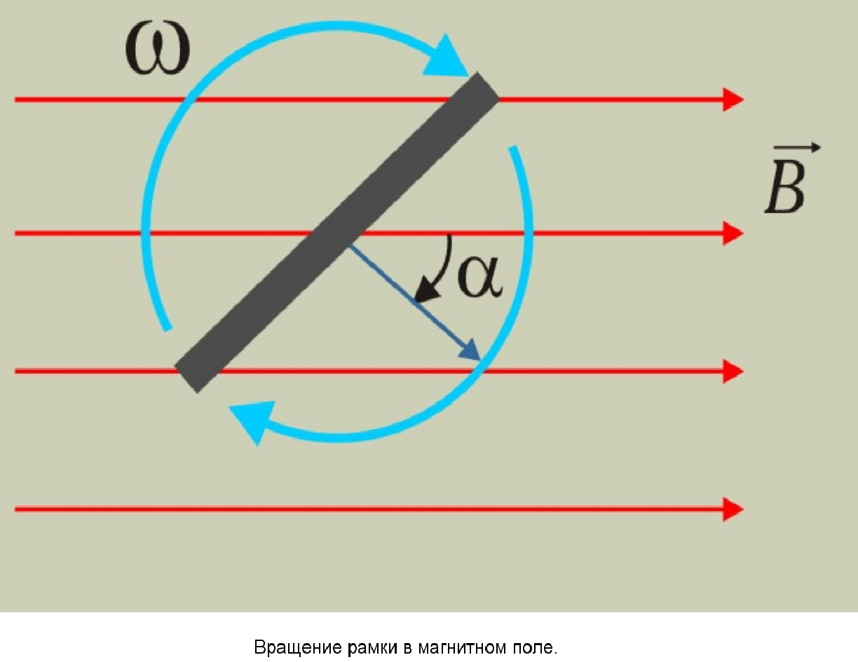
Получение переменной эдс
Переменный ток может возникать при наличии в цепи переменной ЭДС. Получение переменной ЭДС в цепи основано на явлении электромагнитной индукции. Для этого токопроводящую рамку равномерно с угловой скоростью ω вращают в однородном магнитном поле. При этом значение угла α между нормалью к рамке и вектором магнитной индукции будет определяться выражением:
Следовательно, величина магнитного потока, пронизывающего рамку, будет изменяться со временем по гармоническому закону:

Slide 8
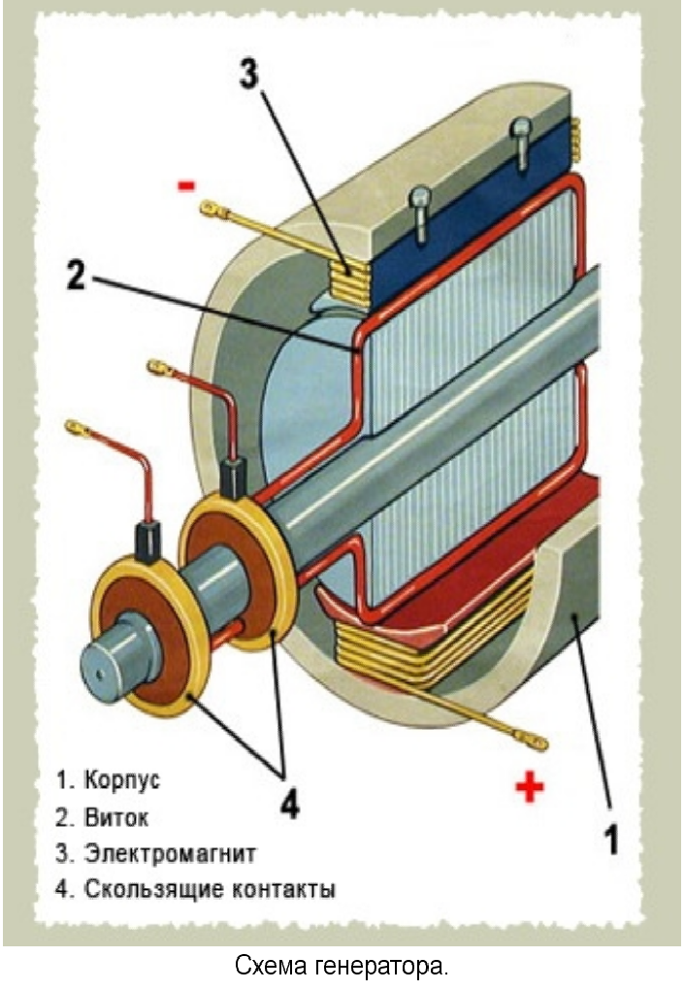
Согласно закону Фарадея, при изменении потока магнитной индукции, пронизывающего контур, в контуре возникает ЭДС индукции. Используя понятие производной, уточняем формулу для закона электромагнитной индукции
При изменении магнитного потока, пронизывающего контур, ЭДС индукции также изменяется со временем по закону синуса (или косинуса).
максимальное значение
или амплитуда ЭДС.
Если рамка содержит N витков, то амплитуда возрастает в N раз.
Подключив источник переменной ЭДС к концам проводника, мы создадим на них переменное напряжение:

Slide 9
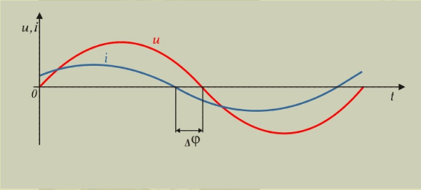
Общие соотношения
между напряжением и силой тока
Как и в случае постоянного тока, сила переменного тока определяется напряжением на концах проводника. Можно считать, что в данный момент времени сила тока во всех сечениях проводника имеет одно и то же значение.
Но фаза колебаний силы тока может не совпадать с фазой колебаний напряжения.
В таких случаях принято говорить, что существует сдвиг фаз между колебаниями тока и напряжения. В общем случае мгновенное значение напряжения и силы тока можно определить:
или
φ – сдвиг фаз между колебаниями тока и напряжения
I_{m} – амплитуда тока, А.

Slide 10
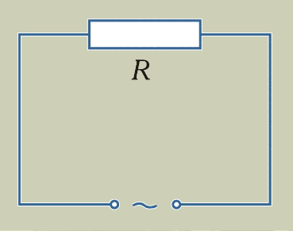
Резистор в цепи переменного тока
Рассмотрим цепь, содержащую нагрузку электрическое сопротивление которой велико. Это сопротивление мы теперь будем называть активным, так как при наличии такого сопротивления электрическая цепь поглощает поступающую к ней от источника тока энергию, которая превращается во внутреннюю энергию проводника. В такой цепи:
Электрические устройства, преобразующие электрическую энергию во внутреннюю, называются
активными сопротивлениями

Slide 11
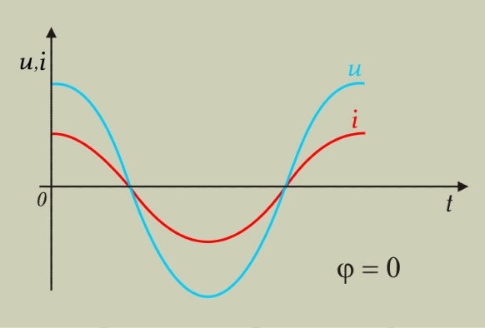
Поскольку мгновенное значение силы тока прямо пропорционально мгновенному значению напряжения, то его можно рассчитать по закону Ома для участка цепи:
В цепи с активным сопротивлением сдвиг фаз между колебаниями силы тока и напряжения равен нулю, т.е. колебания силы тока совпадают по фазе с колебаниями напряжения.

Slide 12
Действующие значения напряжения
и силы тока
Когда говорят, что напряжение в городской электрической сети составляет 220 В, то речь идёт не о мгновенном значении напряжения и не его амплитудном значении, а о так называемом действующем значении.
Когда на электроприборах указывают силу тока, на которую они рассчитаны, то также имеют в виду действующее значение силы тока.
ФИЗИЧЕСКИЙ СМЫСЛ
Действующее значение силы переменного тока равно силе постоянного тока, выделяющего в проводнике то же количество теплоты, что и переменный ток за то же время.
Действующее значение напряжения:

Slide 13
Мощность в цепи переменного тока
Действующие значения напряжения и силы тока фиксируются электроизмерительными приборами и позволяют непосредственно вычислять мощность переменного тока в цепи.
Мощность в цепи переменного тока определяется теми же соотношениями, что и мощность постоянного тока, в которые вместо силы постоянного тока и постоянного напряжения подставляют соответствующие действующие значения:
Когда между напряжением и силой тока существует сдвиг фаз, мощность определяется по формуле:

Slide 14
ВЫВОДЫ
На этом уроке вы узнали, что:
переменный электрический ток представляет собой вынужденные электромагнитные колебания, в которых сила тока в цепи изменяется со временем по гармоническому закону;
получение переменной ЭДС в цепи основано на явлении электромагнитной индукции;
на активном сопротивлении разность фаз колебаний силы тока и напряжения равна нулю;
действующие значения переменного тока и напряжения равны значениям постоянного тока и напряжения, при которых в цепи с тем же активным сопротивлением выделялась бы та же энергия;
мощность в цепи переменного тока определяется теми же соотношениями, что и мощность постоянного тока, в которые вместо силы постоянного тока и постоянного напряжения подставляют соответствующие действующие значения.

Slide 15
РЕШЕНИЕ ЗАДАЧ
Рамка, имеющая 100 витков, вращается с частотой 15 Гц в однородном магнитном поле индукцией 0,2 Тл. Чему равна площадь рамки, если ампли-тудное значение возникающей в ней ЭДС 45 В?

Slide 16
ДАНО:
N=100 шт
ν=15 Гц
В=0,2 Тл
ε_{m} =45 В
S - ?
РЕШЕНИЕ:
e = ε_{m} sinωt
ε_{m} = BS ω
ω = 2π/T= 2π ν
ε_{m} = BS 2π ν (1 виток)
ε_{mn} = BSN 2π ν
S = ε_{mn} /(BN 2π ν)
ВЫЧИСЛЕНИЕ:
РАЗМЕРНОСТЬ:
^{ОТВЕТ:} S = 0,024 м²

Slide 17
ДОМАШНЕЕ ЗАДАНИЕ
Учебник:
Читать параграф 21, 23, учить теорию и формулы. Уметь отвечать на вопросы параграфов.

